Slide 1
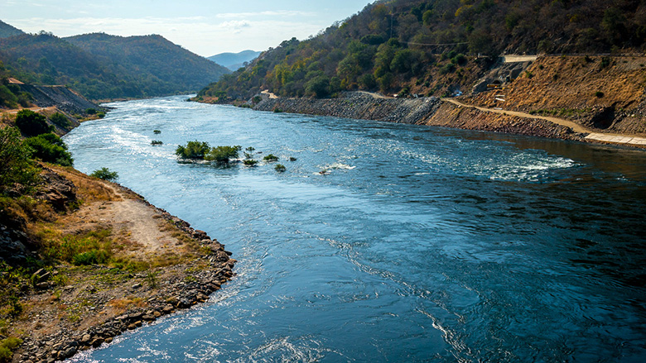
ríos

Slide 2
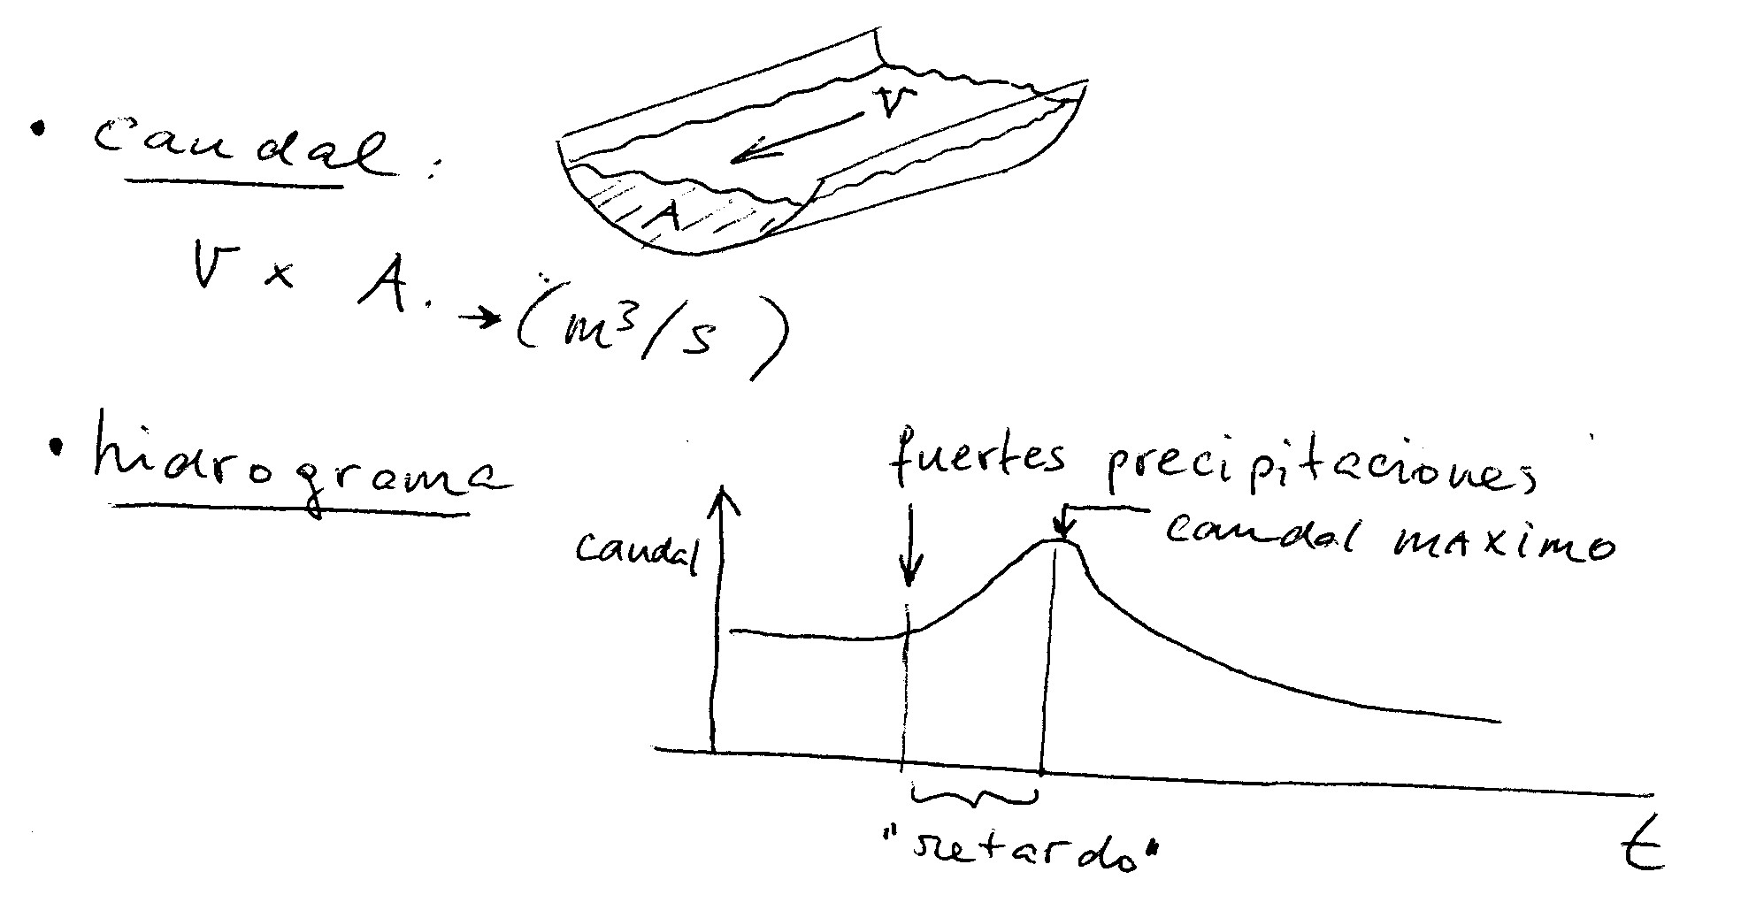

Slide 3
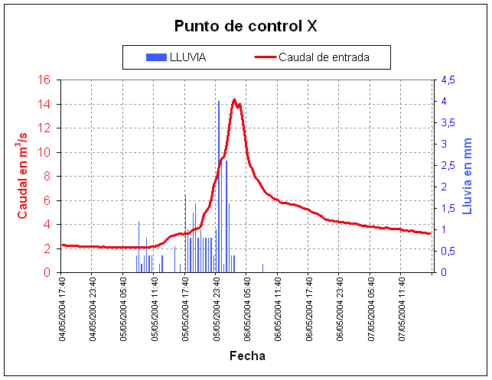

Slide 4
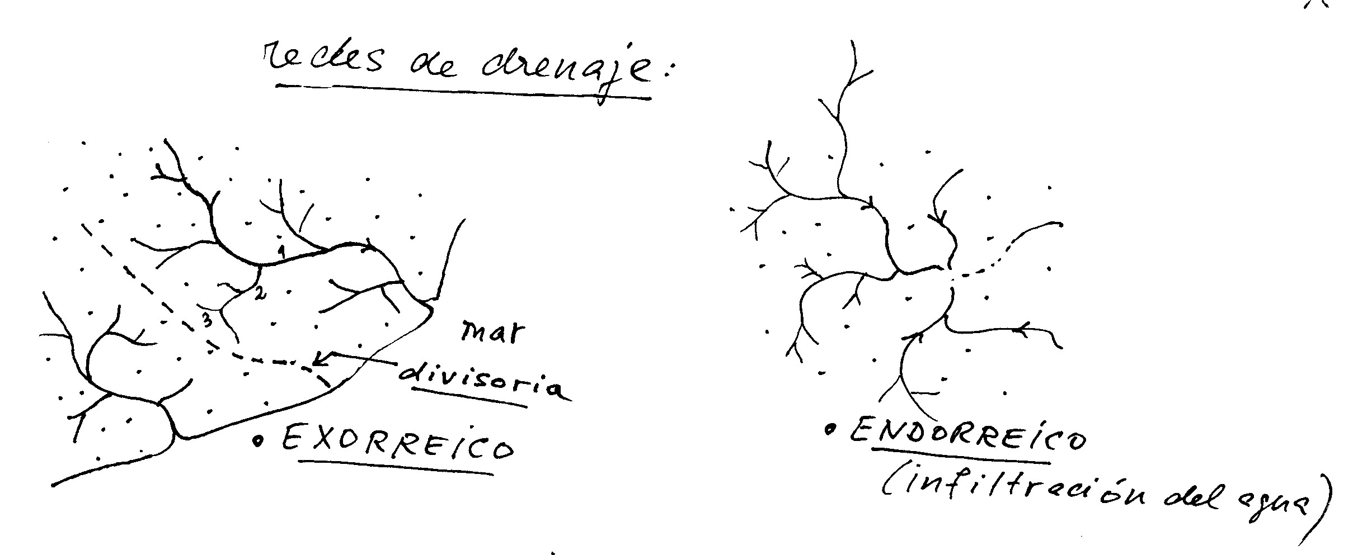
redes de drenaje: endorreico / exorreico

Slide 5
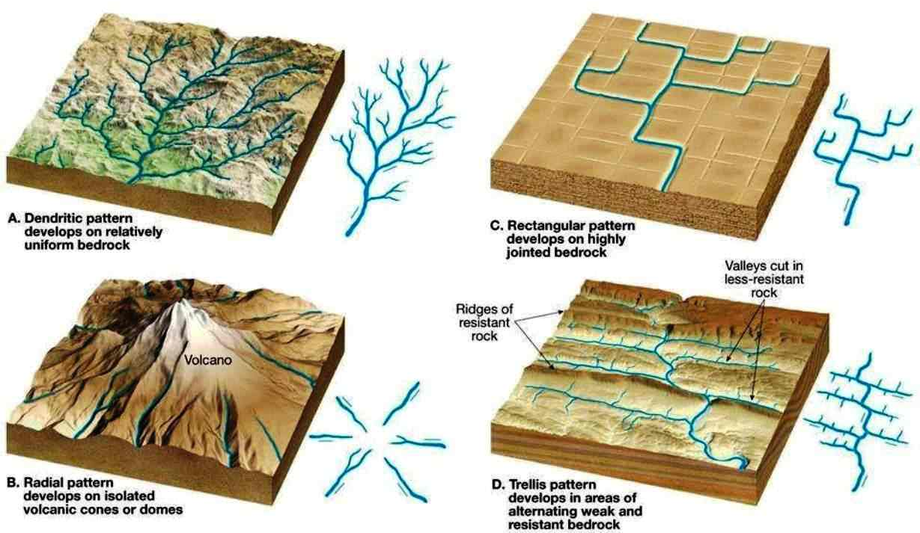
Algunos patrones típicos de redes drenaje condicionados por la estructura geológica
en zonas con anticlinales y sinclinales

Slide 6
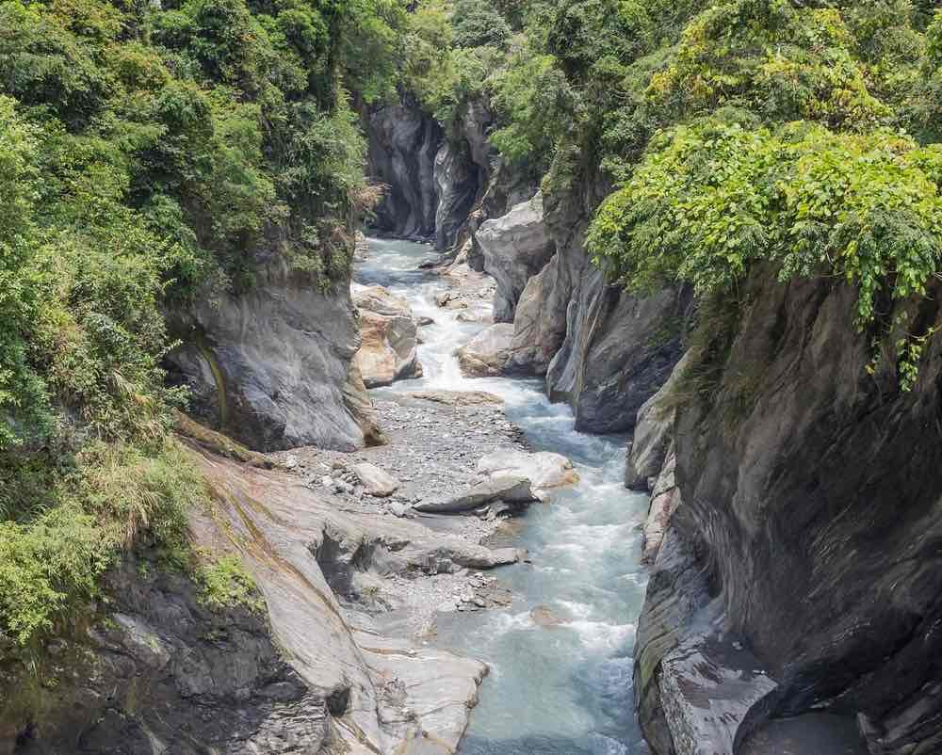
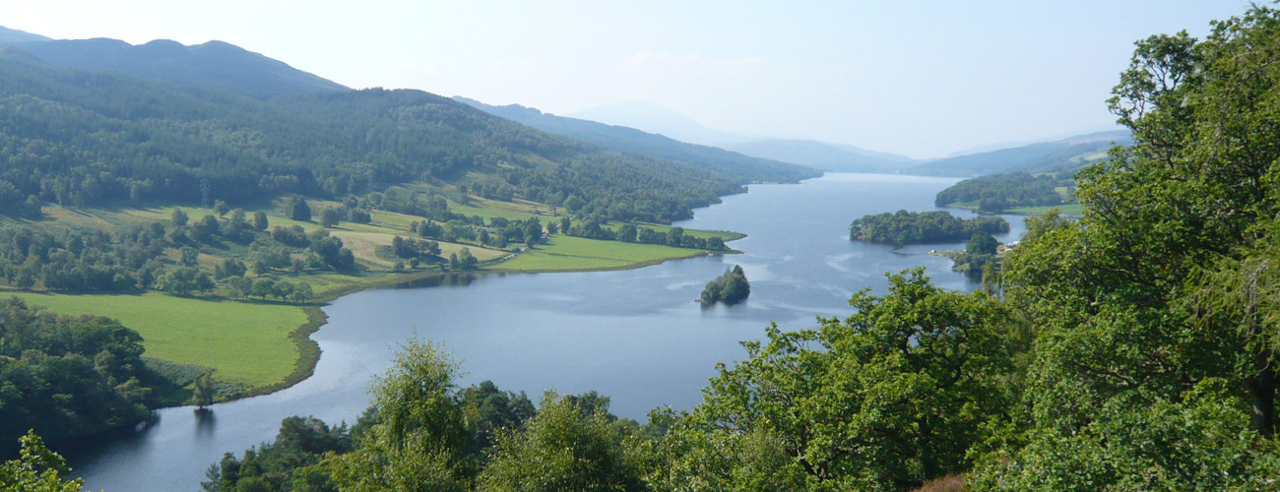
RIOS
erosión
sedimentación

Slide 7
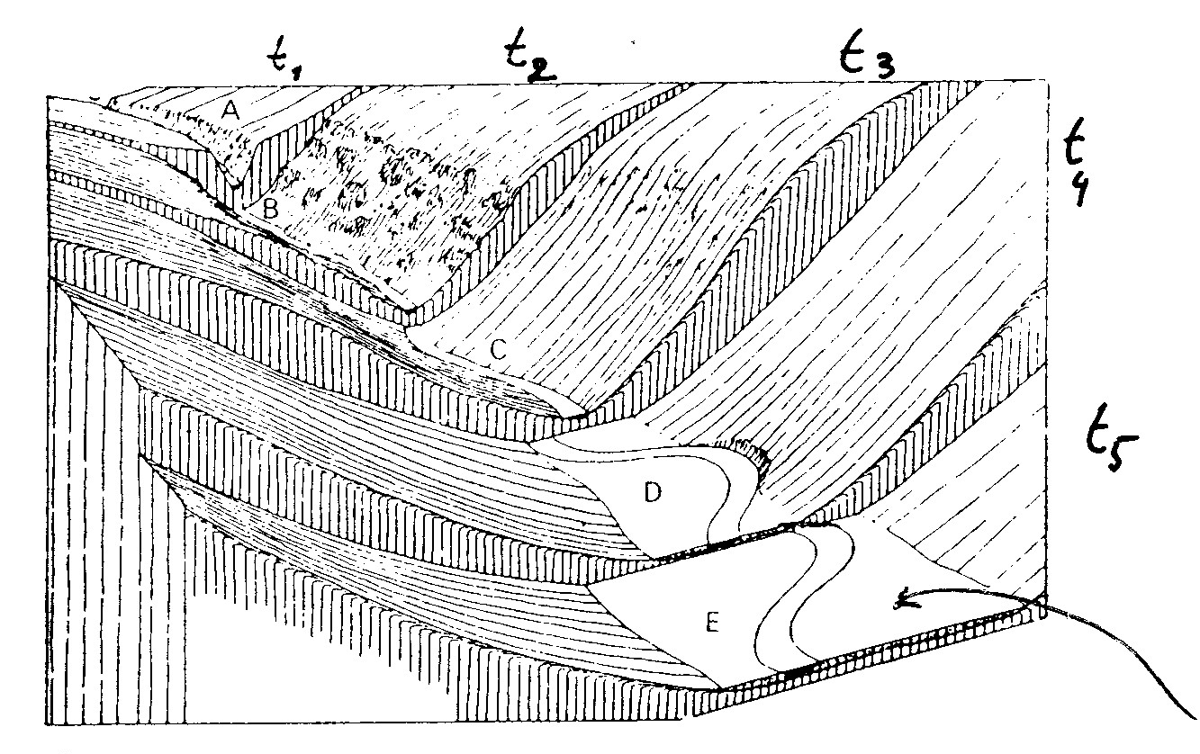
Aluvión
Evolución temporal de un río

Slide 8
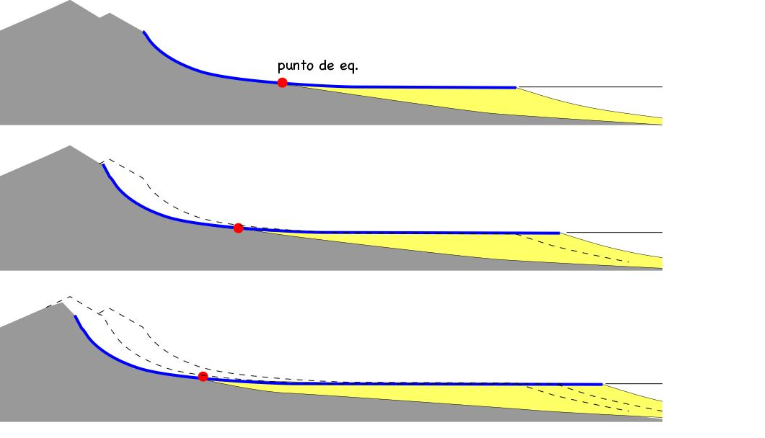
Nivel de base constante
perfil de equilibrio del río
erosión
deposición
nivel de base
erosión remontante

Slide 9
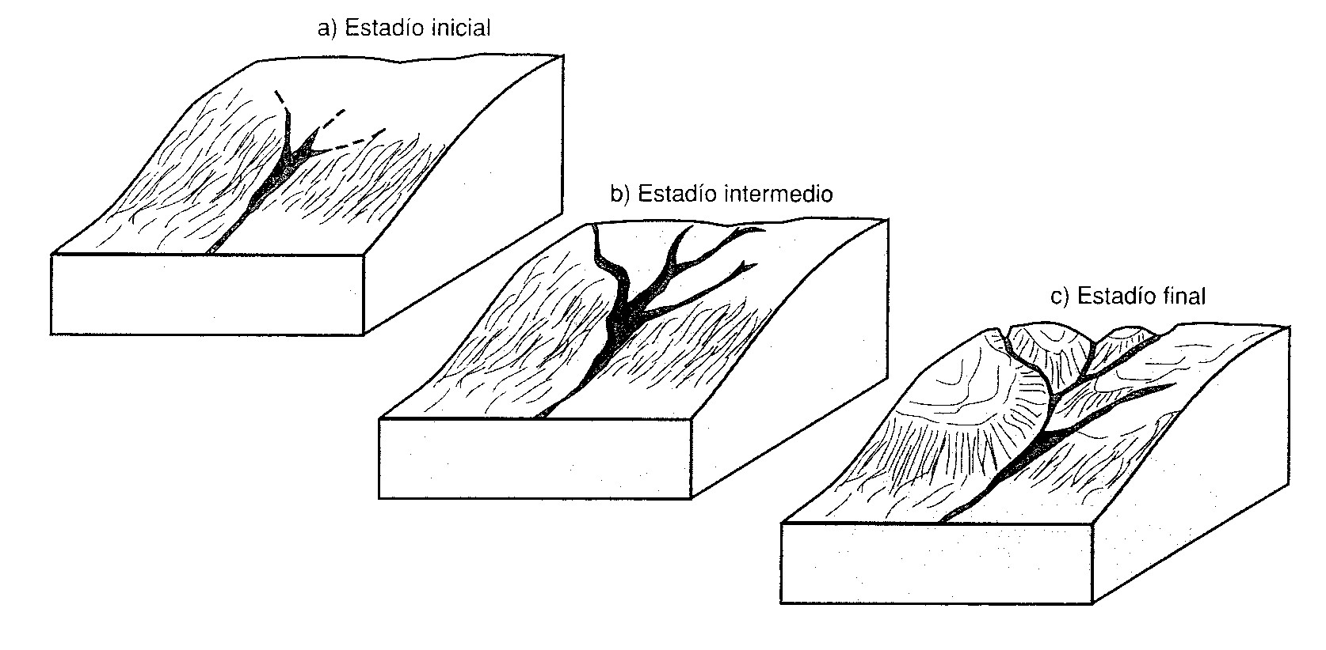
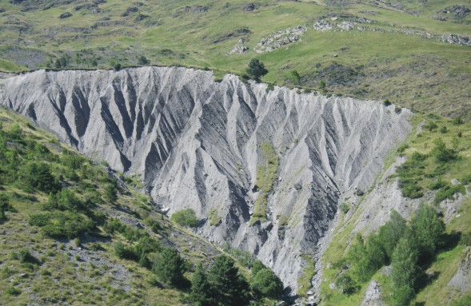
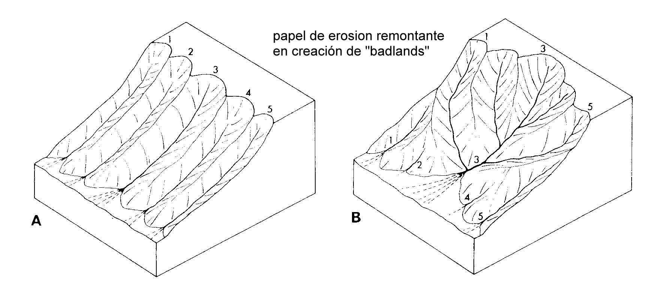
Erosión remontante

Slide 10
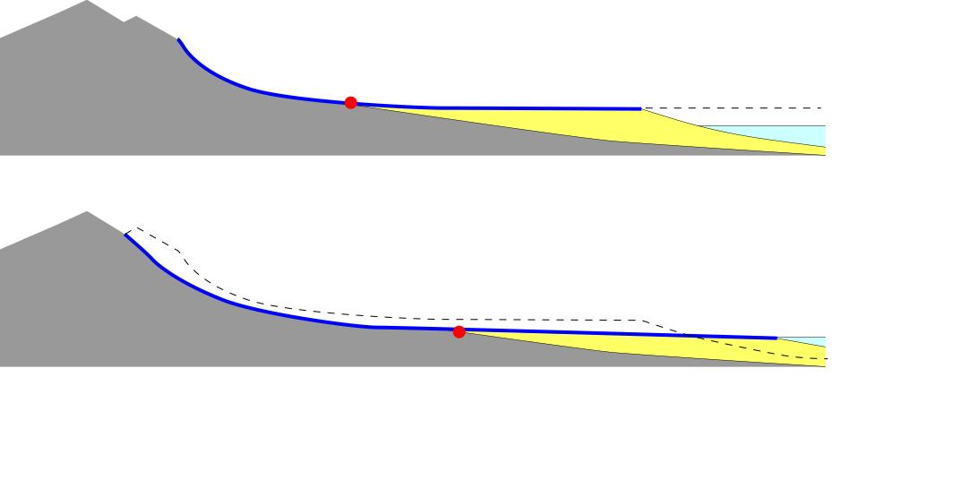
Nivel de base no constante
A
B
rapida bajada del nivel del mar
erosionado
A: depositos aluviales totalmente erosionados
B: depositos aluviales parcialmente erosionados

Slide 11
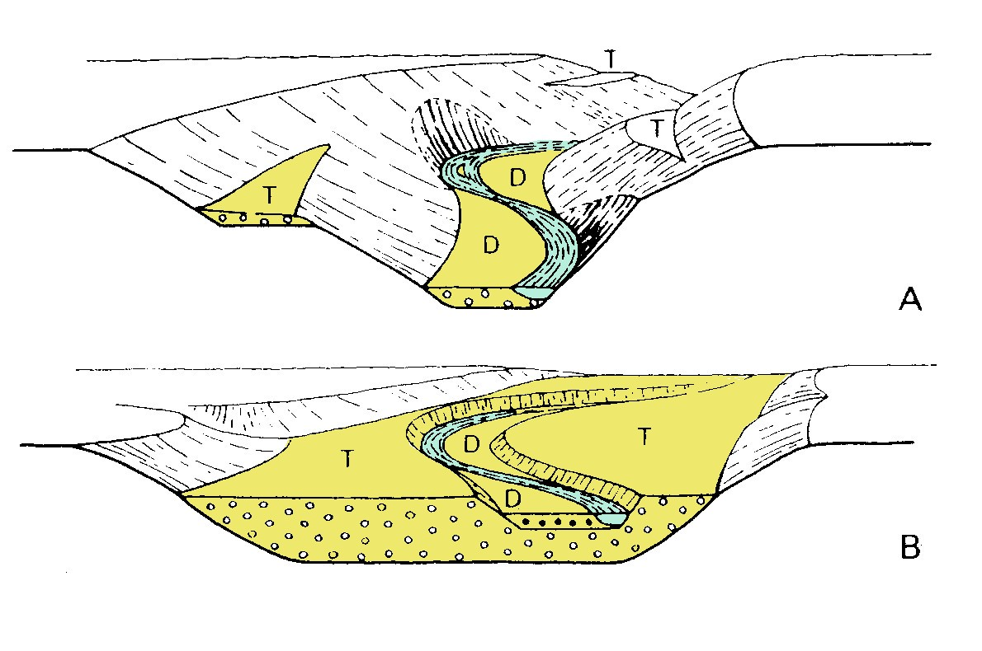
A: terrazas colgadas
B: terrazas encajadas
https://youtu.be/M1qY5BFgWrM

Slide 12
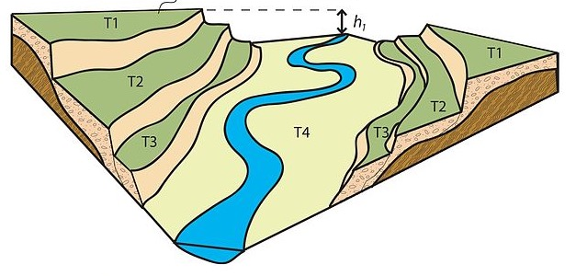
causas:
Descenso absoluto del nivel de base
Levantamiento tectónico de la región

Slide 13
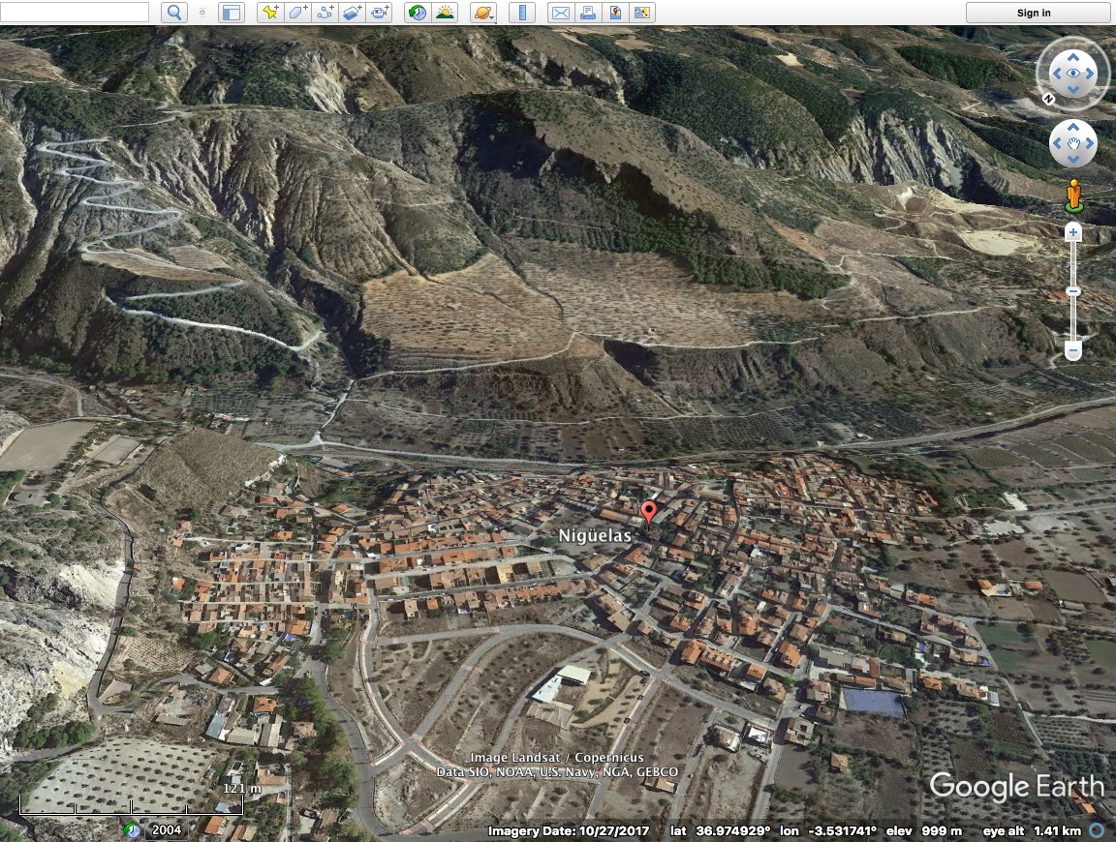
Terraza Pleistocena
El rio ‘Torrente’
Falla de Niguëlas

Slide 14
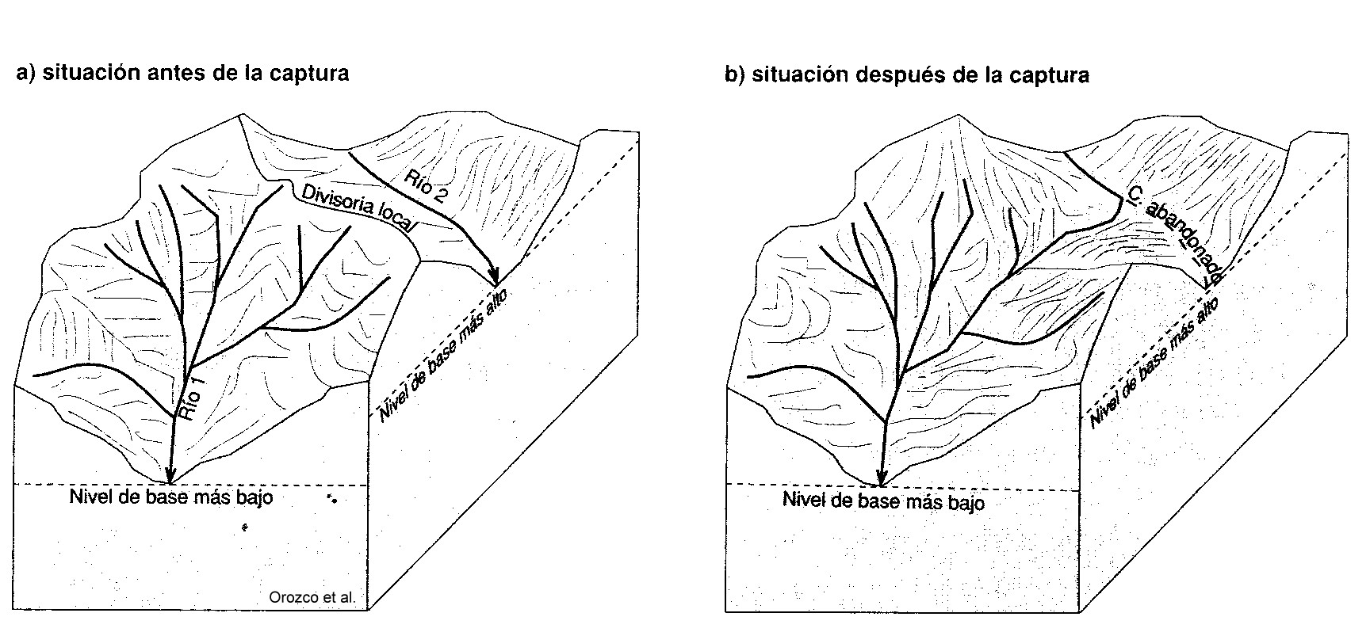
CAPTURA FLUVIAL
Río 1 tiene un nivel de base más bajo que el río 2 y por tanto mayor poder erosivo. Acaba capturando las aguas de la cuenca del río 2 por erosión remontante de la divisoria
divisoria

Slide 15
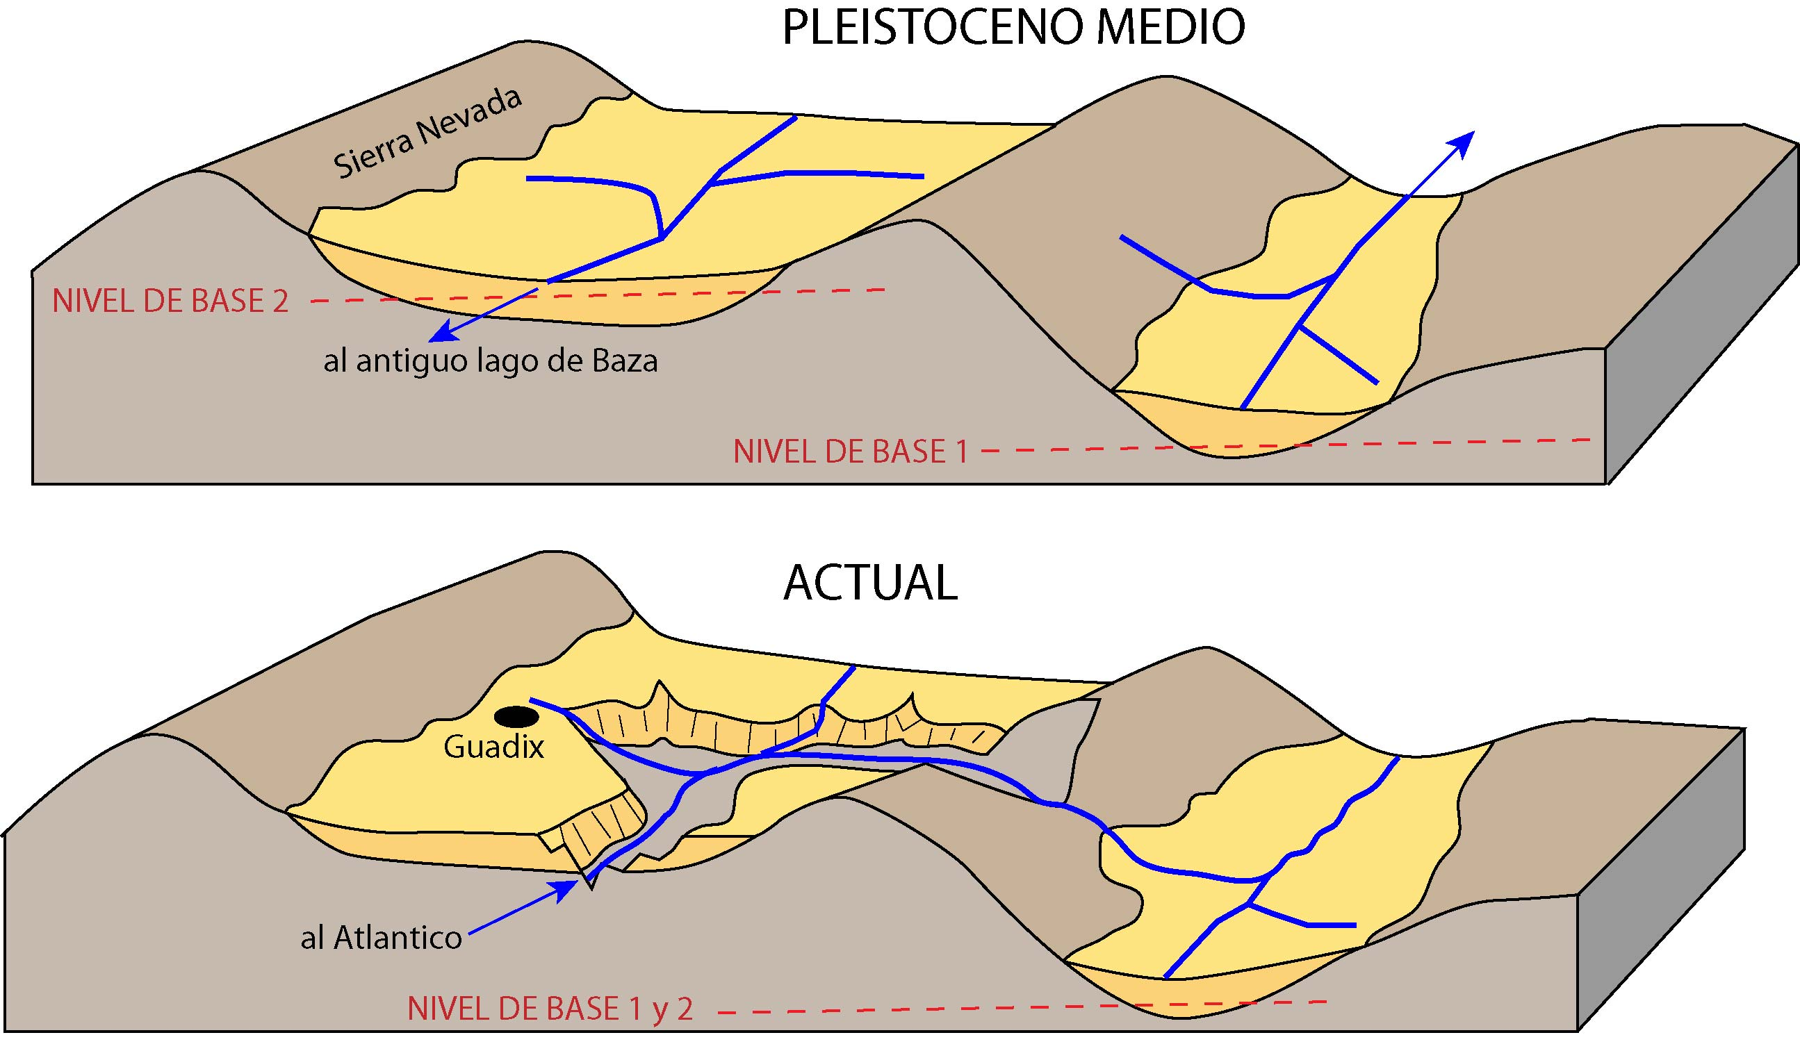
CAPTURA DE LA CUENCA DE GUADIX POR EL GUADALQUIVIR EN EL
PLEISTOCENO SUP. (≈ 150.000 a)

Slide 16
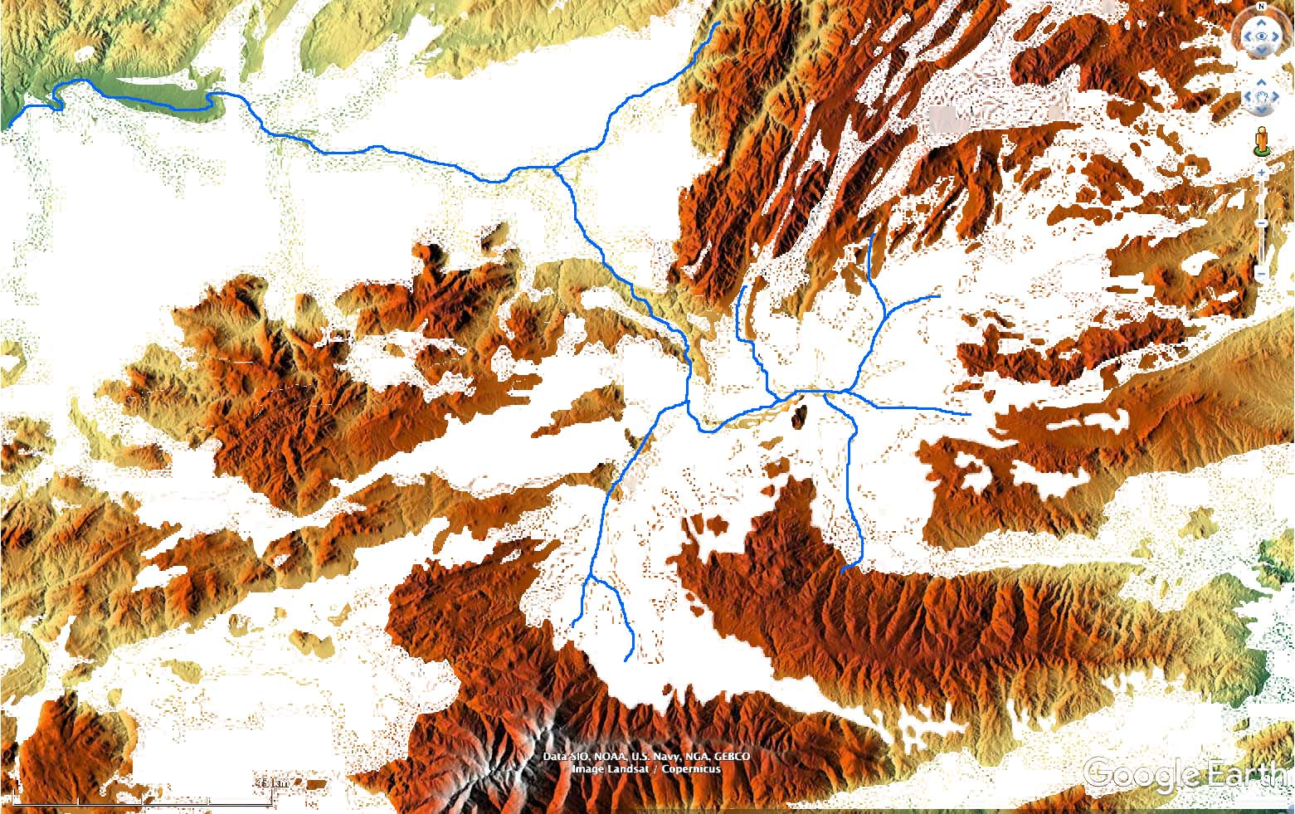
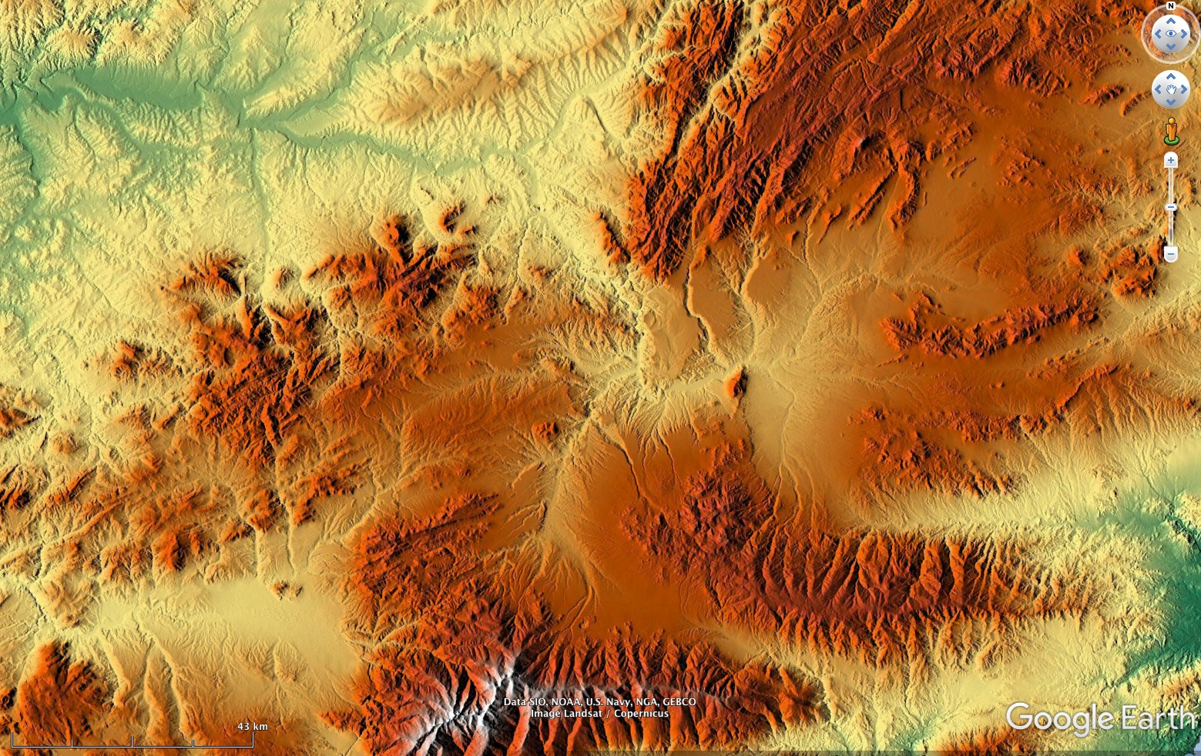
Guadalquivir
Guadiana Menor
Rio Fardes

Slide 17
